Slide 1
INFORMATIEAVOND KEUZE VAKKENPAKKET TL 3 en GL 3

Slide 2
Indeling (V.)M.B.O.
Profielen:
Zorg & Welzijn
Economie
Techniek
Landbouw (Groen)

Slide 3
Vakkenpakket leerjaar 3
Verplichte vakken (7)
Verplicht profielvak (2 of 3)
Keuzevakken (2 of 3)

Slide 4
Vakkenpakket leerjaar 3
Verplicht
Nederlands
Engels
Wiskunde (*)
LO 1
CKV
Rekenen
LOB

Slide 5
Vakkenpakket leerjaar 3
B. Verplichte profielvakken (2 of 3)
Zorg & Welzijn : Biologie
Economie : Economie
Techniek : NASK 1

Slide 6
Vakkenpakket leerjaar 3
Keuzevakken (2 of 3)
Duits
NASK 2
Geschiedenis
Aardrijkskunde
LO 2
Beeldende vorming - Tekenen

Slide 7
TL 2
Nederlands
Engels
Wiskunde
LO 1
Rekenen
Duits
Economie
Geschiedenis
Aardrijkskunde
Biologie
Nask
Tekenen
Techniek
mentoruur
TL 3
Nederlands
Engels
Wiskunde
LO 1
Rekenen
CKV
LOB/mentor
Economie
Biologie
Nask 1
Duits
Geschiedenis
Aardrijkskunde
Nask 2
Tekenen
LO 2

Slide 8
Wat is de GL?
Gemengde Leerweg (GL)
Vijf van de zes examenvakken zijn TL
Het zesde vak is een beroepsgericht vak
Hierdoor bereid je je vast voor op een beroep/opleiding

Slide 9
Welke profielen heeft Compaen?
• Horeca, Bakkerij en Recreatie (HBR)
• Bouwen, Wonen en Interieur (BWI)
• Zorg en Welzijn (Z&W)

Slide 10
(profiel)vakken
Keuzemogelijkheden binnen 3 GL:
Economie HBR
Biologie ZenW
Nask1 BWI
Duits

Slide 11
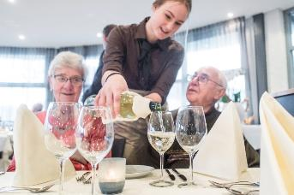
Profiel HBR
Vier Profielmodules:
1. Gastheerschap →GL
2. Bakkerij
3. Keuken → GL
4. Recreatie

Slide 12
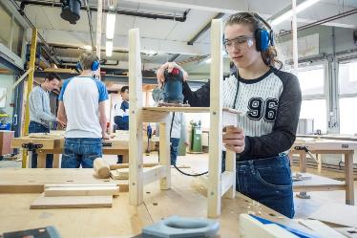
Profiel BWI
Vier profielmodules:
1. Bouwen vanaf fundering
2. Bouwproces en -voorbereiding → GL
3. Design en decoratie → GL
4. Hout- en
meubelverbinding

Slide 13
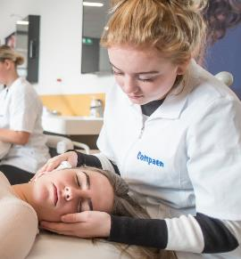
Profiel Z&W
Vier profielmodules:
1. Mens en gezondheid
2. Mens en activiteit (sport, dienstverlening en recreatie)→ GL
3. Mens en omgeving (beveiliging en veiligheid)
4. Mens en zorg → GL

Slide 14
Leerling volgen 2 profielmodules en 2 keuzemodules in leerjaar 3 en 4
Dit is i.p.v. 2 (TL) vakken in leerjaar 3 en i.p.v. 1 (TL) vak in leerjaar 4

Slide 15
TL 2
Nederlands
Engels
Wiskunde
LO 1
Rekenen
Duits
Economie
Geschiedenis
Aardrijkskunde
Biologie
Nask
Tekenen
Techniek
mentoruur
GL 3
Nederlands
Engels
Wiskunde
LO 1
Rekenen
CKV
LOB/mentor
Economie
Biologie
Nask 1
Duits
BWI
HBR
ZenW

Slide 16
Na 3 GL kan alsnog voor 4 TL gekozen worden
Doorstroomniveau naar MBO is gelijk aan TL

Slide 17
Richting HAVO?
Vakken die instromende vmbo-leerling gevolgd moet hebben om een bepaald profiel te kunnen kiezen:
 | PC | SMC | ZL | BRC
CM | Frans of Duits | Frans of Duits | Frans of Duits | Frans of Duits
EM | wiskunde Business School: economie | wiskunde | wiskunde economie* | wiskunde economie*
NG | wiskunde nask1 en/of nask 2 | wiskunde biologie nask2 | wiskunde nask 2 biologie | wiskunde nask2 biologie
NT | wiskunde nask1 en/of nask 2 | wiskunde nask1 nask2 | wiskunde nask1 nask 2 biologie | wiskunde nask1 nask2
 |  |  | * = dringend gewenst

Slide 18
Tijdspad
Januari Voorlichting ouders
Februari Voorlichting leerlingen
13 maart Keuze gemaakt
23, 24 juni Rapportvergadering

Slide 19
Doorstroomregeling (2 TL – 3 GL/TL):
Het gemiddelde van alle vakken is 6,0 of hoger
Het gemiddelde van Nederlands, Engels en wiskunde is een 6,0 of hoger
Het gemiddelde van het gekozen vakkenpakket is een 6,0 of hoger
Nederlands eindcijfer 5 of hoger
Geen cijfer lager dan 4
Maximaal 2x 5 of 1x 4

Slide 20
Veel keuzemogelijkheden:
Gevolgen voor het rooster
Gevolgen voor samenstelling van de klassen

Slide 21
Vragen? h.eshuijs@compaenvmbo.nl g.ozkan@compaenvmbo.nl of bij de mentor

